Slide 1
Archeologie českých zemí
10. Archeologie prvních středověkých měst.

Slide 2
Urbanizace
Středověké město – specifický typ sídelního útvaru, který se vyvinul během kolonizace
– od ostatních sídel se odlišuje: 1) vysokou koncentrací obyvatelstva v prostoru (hradby)
2) funkcemi: a) hospodářská (řemesla, obchod)
b) administrativní (královská, poddanská)
c) sociální (měšťanstvo)
d) kultovní (farní)
Založení města – mělo právní povahu a znamenalo propůjčení městských práv: tzv. institucionální město
– právní založení znamenalo udělení městských privilegií
Městský status – vyžadoval královo povolení: tzv. regál, který se vztahoval na města:
a) zeměpanská – královská, markraběcí
b) nezeměpanská – biskupská, šlechtická
Podmínky – ekonomické předpoklady pro vznik organizovaných výrobních středisek
– stabilizovaný stát s centrální panovnickou mocí
– zemský mír
– existence právního řádu

Slide 3
Hofmann, F.: České město ve středověku, Praha 1992.
…“České středověké město bylo vývojově vyšším druhem lidského sídliště, které mělo funkce ekonomickou,
geografickou, stavební, vojenskou, sociální, politickou, právní a kulturní, jejichž souhrn vytvářel v každém městě
specifickou strukturu a vyhraňoval skupiny měst k určitým typům“.
proti zkreslení vlivem jednoduché definice (dnes: výčet znaků – atributy)
hlavní impulzy vzniku města hledal ve vztahu města a venkova:
a) oddělení výroby a obchodu od zemědělství
b) poměr města k venkovu
c) nerolnický charakter města
specifické postavení města spatřoval ve společenské a sídelní svébytnosti:
a) hospodářská funkce
b) samospráva
c) opevnění – obranná funkce (města hrazená i nehrazená)
d) kolektivní povaha – (sídliště 9. stol. neměla měšťanskou populaci a municipální organizaci)

Slide 4
Kejř, J.: Vznik městského zřízení v českých zemích, Praha 1998.
– nečiní rozdíl mezi vznikem měst v Č a na M: jednotné území vzniku měst
– Städtelandschaft: teritoriální celek, kde města procházejí podobným vývojem (stejná kritéria)
institucionální město – vzniká v průběhu 13. stol. jako právně vymezený sídelní útvar
Znaky: 1. městské zřízení – soubor právních norem, řešících právní status města a jeho obyvatel:
vztahy k zakladateli a poddaným, způsoby života ve městě
– přebírání vzorových typů zřízení (magdeburské právo, filiace)
– zakládací písemné privilegium spíše vzácností
2. centralita (spádovost) – tržní, kulturní, informační, náboženská a soudní střediska
3. urbanistická svébytnost – půdorys vymezený opevněním, uliční síť,
– urbanistický vývoj ve 13. stol. směřuje k větší pravidelnosti

Slide 5
Funkce
Město mělo složitější strukturu než vesnice, bylo komplikovanější a diferencovanější
dnes – se dnes ztotožňují s kritérii městskosti (především právní)
dříve – kritéria se zužovaly hlavně na funkci ekonomickou, která podmiňovala vznik města
(vyčlenění řemeslné výroby a obchodní směny)
bezpečnostní a vojenská – ochrana obyvatel – pevnostní charakter
rezidenční (sídlo panovníka)
administrativní: správní aktivity souvisely s funkcí politickou
sociální: ve městě sídlili řemeslníci, obchodníci, patriciát, cizinci
hospodářská: různá řemeslná odvětví (cechy)
soudní: správa vyžadovala právní řád tj. soubor ustanovení městského práva
kulturní: architektura, užitné umění, řemesla, školy (městské, církevní)

Slide 6
Dělení měst
dle vrchnosti: a) města královská
b) města věnná
c) poddanská – církevní (biskupská, klášterní)
– šlechtická
dle velikosti: 1. velká: civitates
2. malá: městečka – oppida
dle opevnění: 1. hrazená
2. nehrazená
Dle významu:
1. hlavní města – všechny hlavní funkce včetně rezidenční: Praha, Brno, Olomouc
2. poddanská města – hlavní funkce méně rozvinuté, někdy nejsou všechny
3. městečka – značná redukce městských funkcí
4. města s dominantní funkcí – horní (Kutná Hora), lázeňská (Poděbrady)
5. města revoluční – vznikala za husitské revoluce – Tábor

Slide 7
Typologie měst
Třídění podle sociálně-ekonomické struktury (15. – 16. stol.):
1. řemeslnicko-zemědělská – nízká úroveň řemeslné výroby a živností
– nízký rozvoj řemeslnické specializace a cechovní organizace (poddanská městečka)
2. řemeslnická – pokrývaly poptávku po vlastních produktech z místního trhu
– specializace: dominují potravinářská a oděvní odvětví
– výroba pro vzdálenější trhy: oblastní, zemský, zahraniční (Jihlava – plátno)
– většina královských a vrchnostenských měst
3. exportní – nejvyspělejší ekonomický typ, typickým rysem je rozvoj určitého odvětví, jehož výrobky získaly
mimořádné odbytové možnosti na vzdálenějších trzích (Brumov, Český brod, Jihlava)
4. spotřební – výroba zaměřena na spotřebu v rámci místního trhu: specializace výroby a rozvoj obchodních živností
(Praha, hornická – Jáchymov, Kutná Hora)
5. velkoobchodní – sídla cechovních korporací: Praha, Brno
6. hornická – specializovaná na těžbu rud: Jihlava, Stříbro, Zlaté hory

Slide 8
Vznik měst
Dvě koncepce vzniku města: 1. kontinuitní – F. Hoffmann, J. Piekalski aj.
– vývojová návaznost VS měst s „městy“ staršího období (RS)
Piekalski: pro RS město pojem „časné město“
2. diskontinuitní – J. Kejř, J. Žemlička: město 13. stol. považují za úplně nový fenomén
1. Přerodem ze starších sídlištních aglomerací: tzv. rostlá města
– přeměna starších raně středověkých hradských center
– tři typy prostorového vztahu:
a) superpozice (Žatec, Litoměřice, Chrudim, Hradec, Olomouc, Praha)
b) lokace v těsné blízkosti: v prostoru suburbia (Bílina) nebo v zázemí satelitních osad (Čáslav, Litoměřice)
c) translace (St. a Nová Plzeň; Č: 13. stol. 18 případů, různé příčiny, Morava – např. Litovel)
– přerod trhových míst v lo­kační města: rozvoj řemesel a dálkového obchodu (luxusní zboží)
2. Novým vysazením: tzv. na zeleném drnu:
– lokace ve 13. stol. podléhaly výlučnému souhlasu panovníka
– klíčová úloha lokátora, problémy s majetkovými vztahy, nedostatkem kapitálu, osídlenců, nevhodná poloha
– nezdařené lokace – Čechy: zaniklé město v podhradí Bezdězu, Hradišťko – Sekanka, Tisová – Staré Mýto,
– Morava: Městisko na Drahanské vrchovině, Žďár n. S. – Staré město, Litovel

Slide 9
Nejstarší města:
Přechod od předměstských forem neprobíhal vždy plynule a měl různé formy.
Města vznikala v sousedství: a) centrálních hradů
b) klášterů (předkláštěří)
c) biskupských sídel
Trhové vsi – lat. Forensis: do vzniku měst suplovaly pravidelnou trhovou činnost
– místa, kde se prodávaly zemědělské produkty
– vznik: od 12. stol. většinou při celnicích (obchodní činnost: Klatovy, Netolice, Hranice, Frýdek)
– některé se později vyvinuly v poddanská městečka a ve 14.-15. stol. v města.
Prvotní město – u nás není vazba na pozdně antická města: domácí vývoj
– raně feudální předměstské aglomerace 11. a 12. stol., které přerostly ve vrcholně středověká města
– zárodečná města s různě vyvinutými funkcemi
– F. Hofmann je nazývá lokační města nebo protoměsta
Sídelní aglomerace – osady s výrazně městskými rysy (tržiště, sídla kupců, čtvrti řemeslníků), které
neobdržely od panovníka právo k městské organizaci

Slide 10
Městský půdorys
Přerod raně středověkých sídlištních forem v město vrcholného středověku byl složitý proces:
Čechy: Přemyslovské fundace 13. stol.: kolem 50 měst, z toho 38 tzv. svobodných královských měst
Lokátoři – měli na starosti vybudování města: fundátorem (zakladatelem) byl vlastník pozemků
– předpoklady: museli mít zkušenosti a ekonomické zázemí
– přivedení obyvatel odjinud: většinou z venkova (např. lidé z Kunovic a Velehradu do Uherského Hradiště)
– někdy i dva lokátoři (1269: Brušperk)
– většinou zkušení rychtáři z blízkých vsí
Jiří Kejř – „důležitým znakem lokace je spojení momentu prostorového s právním“
Základní urbanistická osnova – opevnění: hradba vymezovala hranice města („intra muros“ a „extra musos“)
– komunikační plochy: centrální náměstí s uliční sítí
– městské parcely: vyměřené plochy s domovní zástavbou
– veřejné stavby: městské stavby (radnice), kostely a hřbitovy, kláštery

Slide 11
Opevnění: val a příkop: Most – 30. léta 13. stol., příkop: š. okolo 10 m, po pol. 13. stol hradby
palisáda: Kutná Hora – 1304 opevněna ploty, pak kamenná hradba
hradba: dřevohlinitá a později kamenná: 13. stol.: zeměpanská města
14. a 15. stol.: poddanská města
parkán: mezihradební prostor s předsunutou parkánovou zdí využívaný hospodářsky
Parcela (area, městiště) – základní prostorová jednotka majetkové držby v podobě dlouhých úzkých pásů (různě velké)
– vlastník: náležela zakladateli nebo vrchnosti
měšťanům byla pronajímána za symbolický nájem, tzv. areální činži
– držitel: mohl parcelou volně disponovat, ale v sídlech s nižším prvním statusem mohl být
omezen okruh dědiců (právo odúmrti)
– velikost: rohové bývaly širší: náhrada za opotřebení plotů a zdí projíždějícími povozy
1213: Uničov – parcely malé i velké 1270: Brno – velké rohové parcely
– ohrazení: plotem vyplétanmý z proutí, kamenné zídky
– přední část: obytný dům, na který navazovala hospodářská a výrobní zóna (dílny,sklady)
– zadní část: kotce a chlévy s drobným zvířectvem
hygienicko-sanitární část: studna, cisterna, sklípky, odpadní jímky a hnojiště

Slide 12
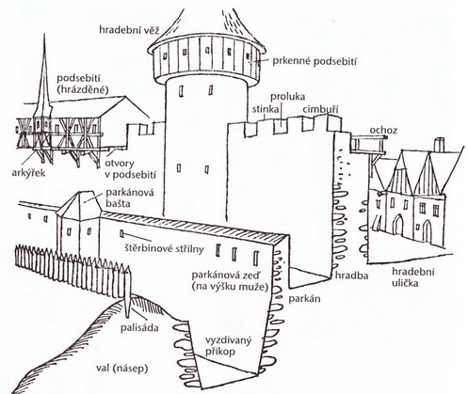

Slide 13
Nejstarší obytná zástavba
Zemnice – zahloubené objekty pravidelného půdorysu se vstupní šíjí: lokační provizoria v počátcích
– dnes: interpretovány jako suterény dřevohlinitých staveb (sklepy, bez otopných zařízení)
– do 1. pol. 13. stol.: převažovaly jednoprostorové dřevohliněné zástavby, od 2. pol.: víceprostorové
Hradec Králové: Velké a Malé náměstí: 13. – poč. 14. stol.: dřevěné domy
Sezimovo Ústí-Předměstí: 13. stol.: 5 polozemnic (hl. 40-50 cm)
Rýmařov: polozahloubené objekty (cca 50 – 60 cm), šíjový vstup
Most: dům č. 226 na jižní straně náměstí
1. fáze: 30. l. 13. stol.: provizórium – zahloubená stavba s ohništěm
2. fáze: před r. 1300: zděný dům ze dvou jader (jedno podsklepené)
3. fáze: pol. 14. stol.: spojením vznikl trojprostorový průjezdný dům
Děčín-“Mariánská louka“: městské založení Přemysla Otakara II.
1270 – 2. pol. 14. stol.: 7 ha, zděná hradba (š. 2 m), kostel P. Marie kolem hřbitov
1 fáze: zemnice se zděnými stěnami 5-10 m od cesty, parcely s ploty
13./14. stol.: dvouprostorová stavba (3,5 x 4 m) s zahloubenou částí
a kamennou podezdívkou (hl. 1 m)
2. pol. 14. stol.: držitelé Děčína páni z Vartenberka

Slide 14
Městské domy – V. Mencl: počátek podobný jako na vesnici: jedo-, dvou a trojprostorové
– od 13. stol: jizba – síň – komora (jiné uspořádání než na vesnici
– v čele parcely jako součást řadové uliční zástavby (štítová, okapová)
– vývoj od průjezdního k síňovému typu:
Praha-Staroměstská radnice: průjezd vpravo, komora vlevo (kol. r. 1280)
Praha-Týn: průjezd vlevo, komora vpravo
Konstrukce – dřevěná: srubová nebo sloupová (do počátku 13. stol. hlavní typ městské zástavby)
– jednoprostorový dům: 15–25 m2
– od 13. stol.: obytná místnost – jizba – většinou v 1. patře
– 13./14. stol: rozšířil se obytný prostor: vzniká souvislá zástavba s předsunutým loubím nebo podloubím
– kamenná: domus lapidea: jedno-, dvou- či víceprostorové románské stavby, obdélný či kvadratický půdorys
– Praha: 1/3 13. stol. kolem Staroměstského nám. (cca 70) Brno: před pol. 13. stol.
Jihlava: první domy s loubím kol. pol. 13. stol. Uherské Hradiště 2. pol. 13. stol. Olomouc: až 14. stol.
– domovní znamení: identifikac domů (1392: Václav IV. povolil štítařům malovat na domy štíty a znaky)

Slide 15
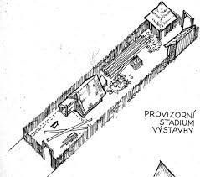
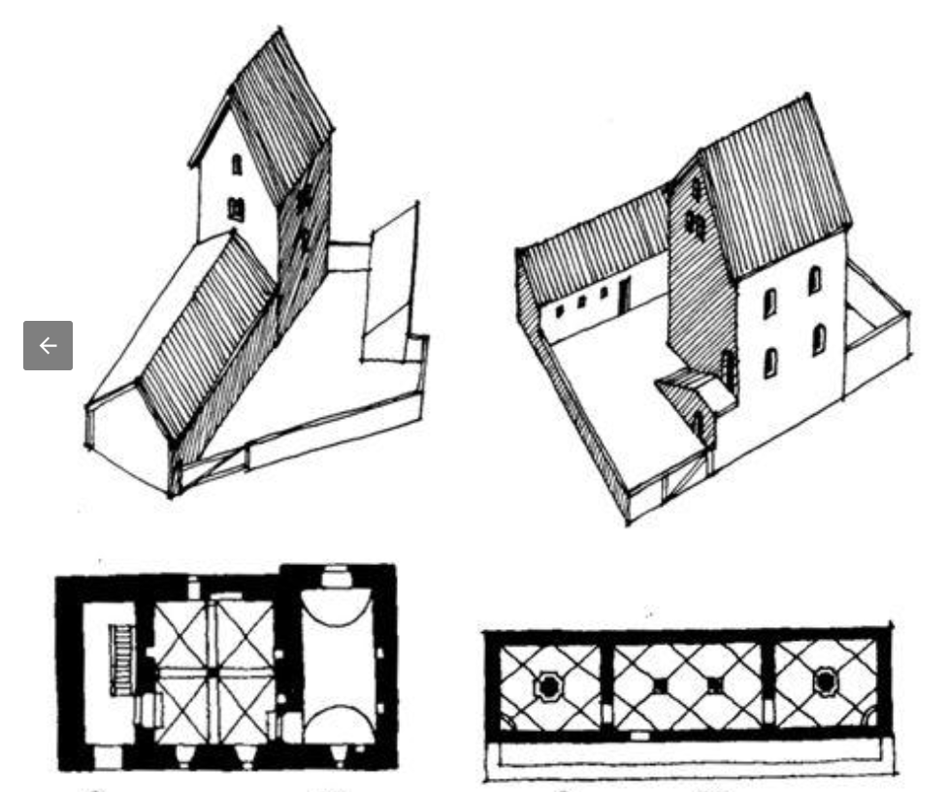
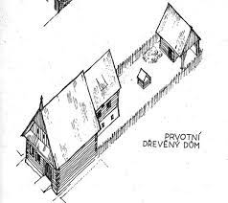
Románské domy ve dvorech
S hospodářskými staveními

Slide 16
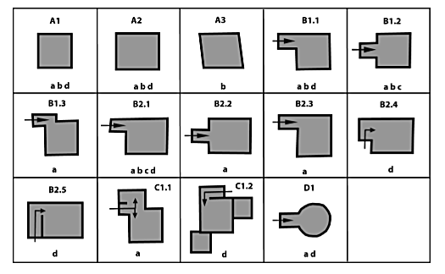
Typologie – Pavel Vařeka: nejstarší zahloubené stavby (jejich půdorysy) rozdělil na typy, subtypy, varianty:
A: Jednodílná s pravoúhlým půdorysem bez vysunutého vstupu
B: Jednodílná zahloubená s pravoúhlým půd. a s vysunutým vstupem
C: Vícedílná s pravoúhlým půdorysem a s vysunutým vstupem
D: Kruhová či téměř kruhová s vysunutým vstupem

Slide 17
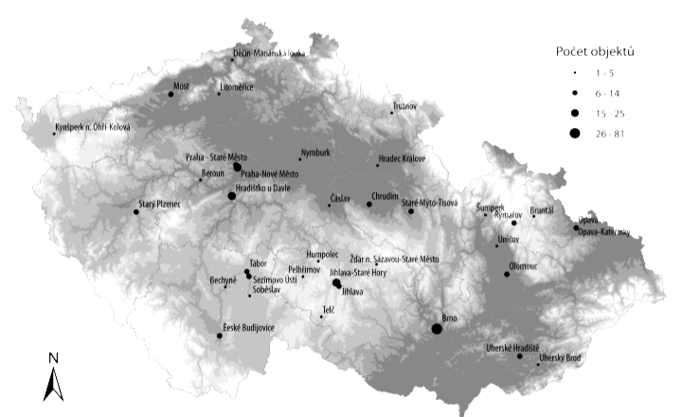

Slide 18
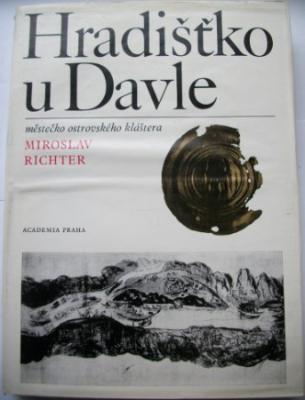
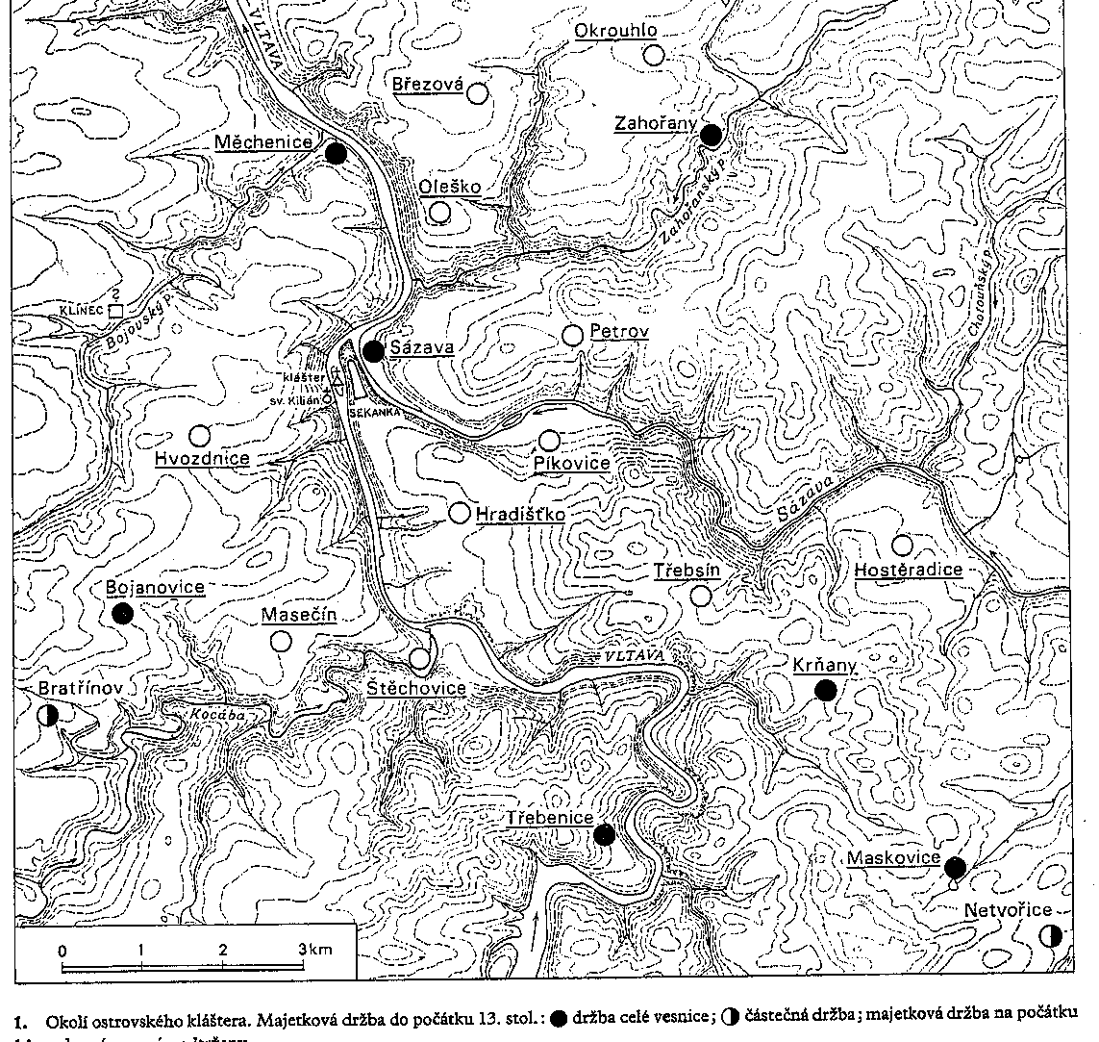

Slide 19
Hradišťsko u Davle
– Sekanka: původní název městečka podle
přístupové cesty, vysekané do skály
– městečko (oppidum) plnilo funkci
hospodářského střediska Ostrovského kláštera
– charakter tržiště (villa nebo forum, locus forenses)
– zástavba městského typu: nadzemní domy se suterény
– nedokončené městské založení

Slide 20
První zmínka – Václav hájek z Libočan: mělo jít o hrad Mstibín, založený r. 874 bájným Mstibojem –
bájným synem Neklanova mladšího bratra Hostivíta
1900 – popis S. Klímy: 30 děr vysekaných ve skále pokládal za pozůstatky jam po srubech
„Pískovna“: kostrové hroby a kameny z valu byly odváženy na stavby domů v Hradišťku.
1909 – J. L Píč zmiňuje opevnění: podobné mladším typům slovanských ostrožných hradišť
1925 – J. Böhm: 1927: krátká zpráva o kostrových hrobech; předpokládal, že jde o hradiště
z “počátku historických dob“
50. léta – zpráva pracovníků SAV: I. Hnízdová a J. Kudrnáč popisovali velké množství objektů
(hlavně jam) zničených v době těsně předcházející výzkumu
1950: J. Kudrnáč identifikoval zničené kostry
1953–1965: Miroslav Richter: záchranný výzkum SAÚ
1958: systematický výzkum
70. léta – M. Richter: původní interpretace: klášterní dvorec
později: opevněná osada řemeslníků a obchodní
Richter, M., Hradišťko u Davle: městečko ostrovského kláštera, Praha, 1982.

Slide 21
Hradišťsko – 13. stol.: tržní kolonizační osada na ostrohu u soutoku Vltavy a Sázavy
– těžko přístupná poloha byla předsunutou ochranu kláštera (útočiště)
– cca 50–60 m nad původní hladinou Vltavy (dnes zvednuta přehradou ve Vraném nad Vltavou)
– strategické umístění: chránila klášter proti přepadení (lokalita „Pískovna)
– název: nejdříve pro cestu, později pro celou ostrožnu
– 20 objektů: obydlí kovářů, slévačů bronzu, soustružníků, řezačů kostí, ševců, bečvářů a kolářů,
– prospekce a rýžování zlata v povodí Sázavy: nález mincovních vážek
Datování – založení: pol. 13. stol.: podle nálezů řemeslné a zemědělské výroby, typu hradby, zástavby a
keramiky (i pozdněhradištní tradice i červeně malovaná)
– existence osady: 2. a 3. čtvrtina 13. stol.
– zánik: 1278: ničena během braniborského vpádu a nebyla obnovena
Funkce osady – poloha, rozložení parcel, typy staveb a nálezy ukazují na řemeslnou výrobu a obchod
– nešlo o poloagrární sídliště: nebyly zde zemědělské parcely, ani usedlosti
– tím se odlišuje od ostatních osad 13. stol.: proto se ve 14. stol. neobnovila
– v blízkosti žily přechodně skupiny cizích horníků, kolonistů a řemeslníků:
doklady: nálezy železných předmětů a keramiky (domácí vývoj)

Slide 22
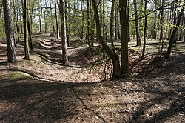
Josef LAŠTOVIČKA, Přemysl ŠTYCH, Tomáš PALATÝ: Využití geoinformačních technologií a dat DPZ k tvorbě historického modelu území: 3d rekonstrukce ostrovského kláštera v gotické a románské podobě.

Slide 23
Opevnění – jižní strana: příkop (tzv. Rechtsgraben) a val, věžovitá stavba
– později kamenná hradba
Náměstí – lichoběžníkovité: 140 x 75 x 100 x 100–80 m
– obytné stavby na parcelách s délkou cca 10 m u ulice
– parcely: cca 10 x 30 m
Obytné objekty – dříve: jednopodlažní zemnice (hl. 1,5 - 2 m)
– dnes: suterény dvoupodlažních nadzemních domů situovaných kolem náměstí
– konstrukce: silné fošny omazané mazanicí (hlínou smíšenou se slámou)
Objekt I – konstrukce na rohových a středových trámech obdélníkového průřezu
– půdorys: 5 x 2,4 m: stěny z dřevěných fošen a kůlů, pozůstatek dřevěného krovu
– zbytky dřevěných nádob, zlomky kamenné nádoby a železný držák na louče
– přestavován: minimálně nadvakrát
– podlaha: destrukční vrstva s kousky mazanice, střepů, keramiky a kamenů.

Slide 24
Keramika – pozdněhradištní tradice (12/13. stol.)
– 2. pol. 13. stol.: kolonizační keramika ze světlé hlíny s malovaným červeným dekorem
– výjimečně i polévaná (glazovaná) keramika
– typy : hrnky, hrnce, hrnky s uchem, hrnky s uchem a výlevkou, lahve, konvice, džbány,
džbány s hubičkou, misky, pokličky, drobné nádobky atd.
Řemeslnické nástroje – kovářská kladiva, želízka, moždíře, odlévací formy, tyglíky aj.
– špičáky, sekery, kladiva, motyky (kratce), srp
– kovové lžičky, železné ocílky, šídla, železná kování vědra
Stavební součásti – železná kování dveří
Militaria a jezdecká výstroj – ostruhy, podkovy, koňská udidla
Osobní předměty – železné ocílky
– ozdoby: prsteny, šperky, kovové součásti obuvi, oděvu a opasků
Doklady obchodu – bronzové skládací vážky
Předměty z kosti a parohu – hřebeny, kostěné přezky, kovové součásti obuvi, oděvu a opasků

Slide 25
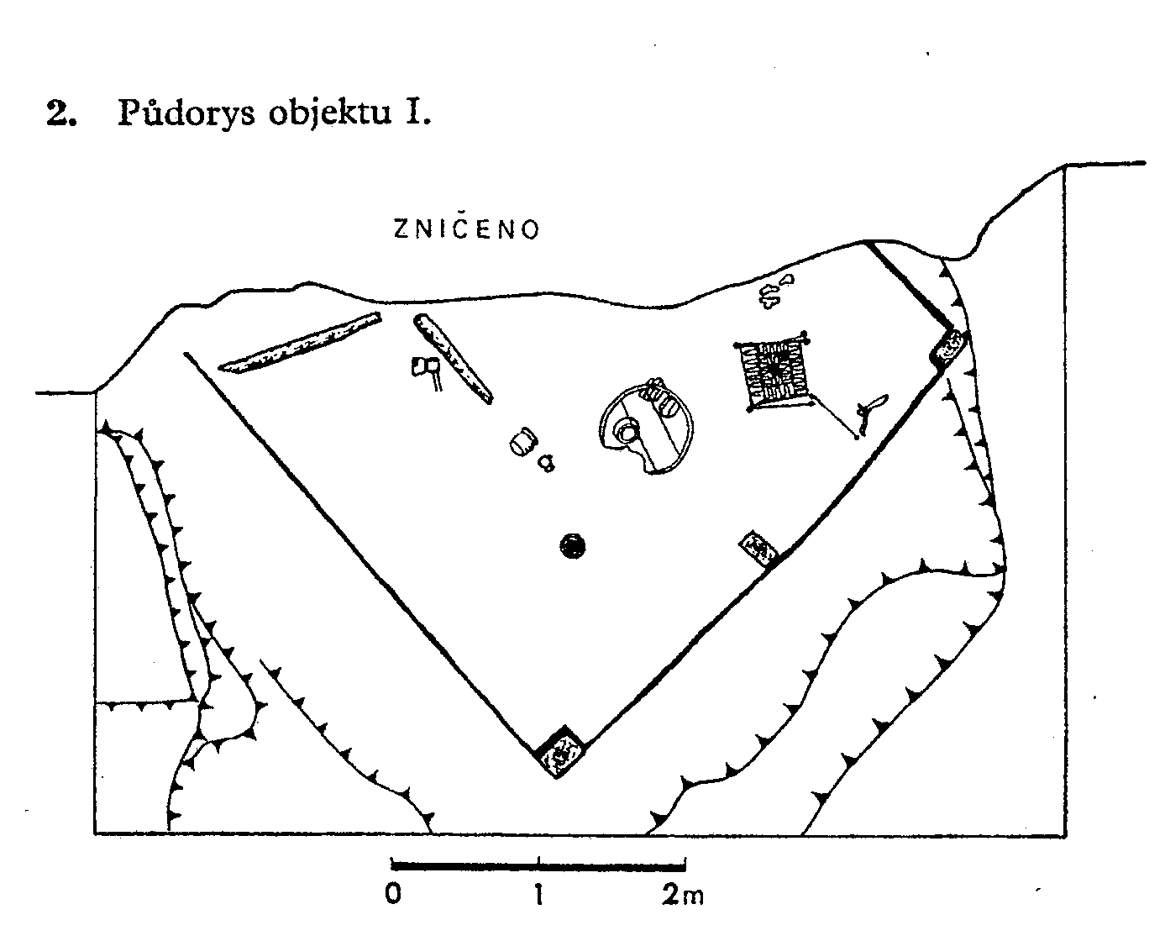
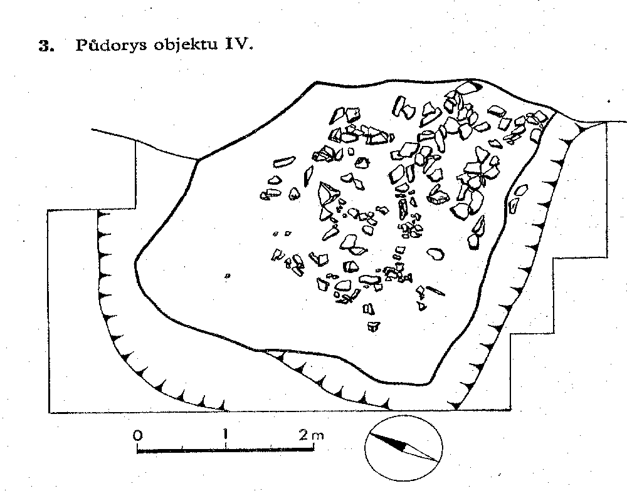
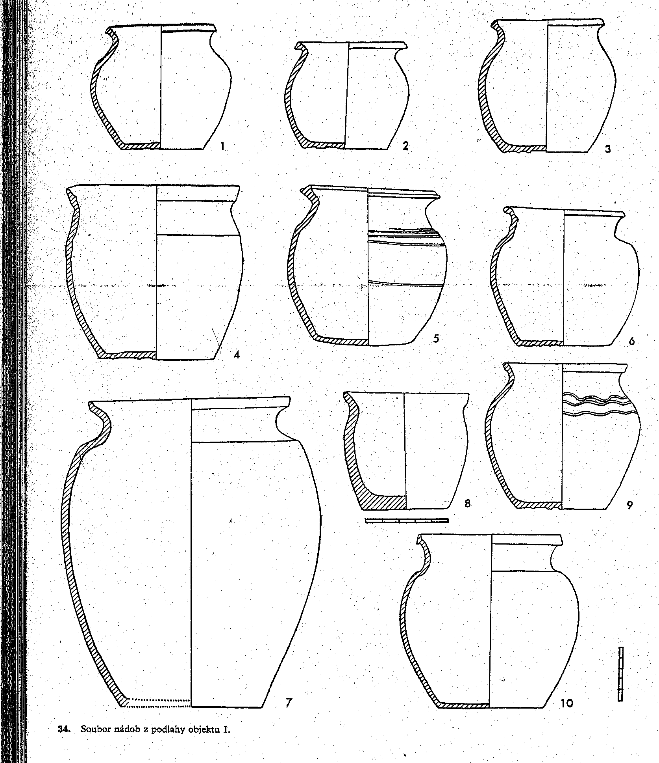
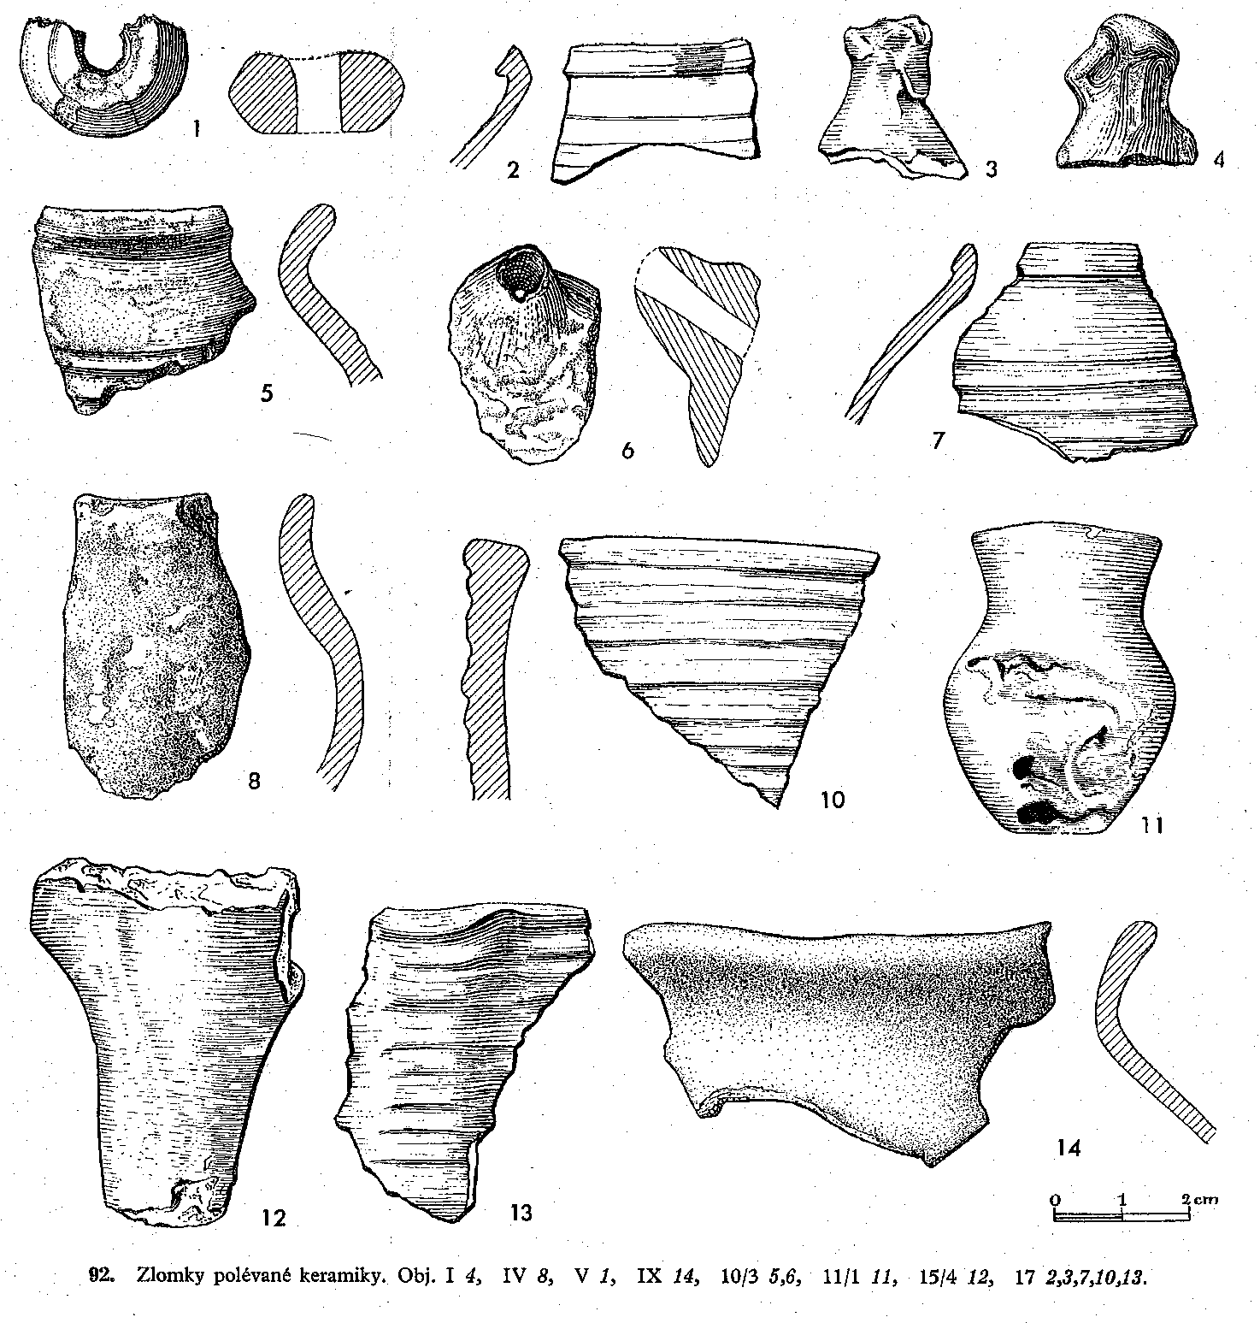
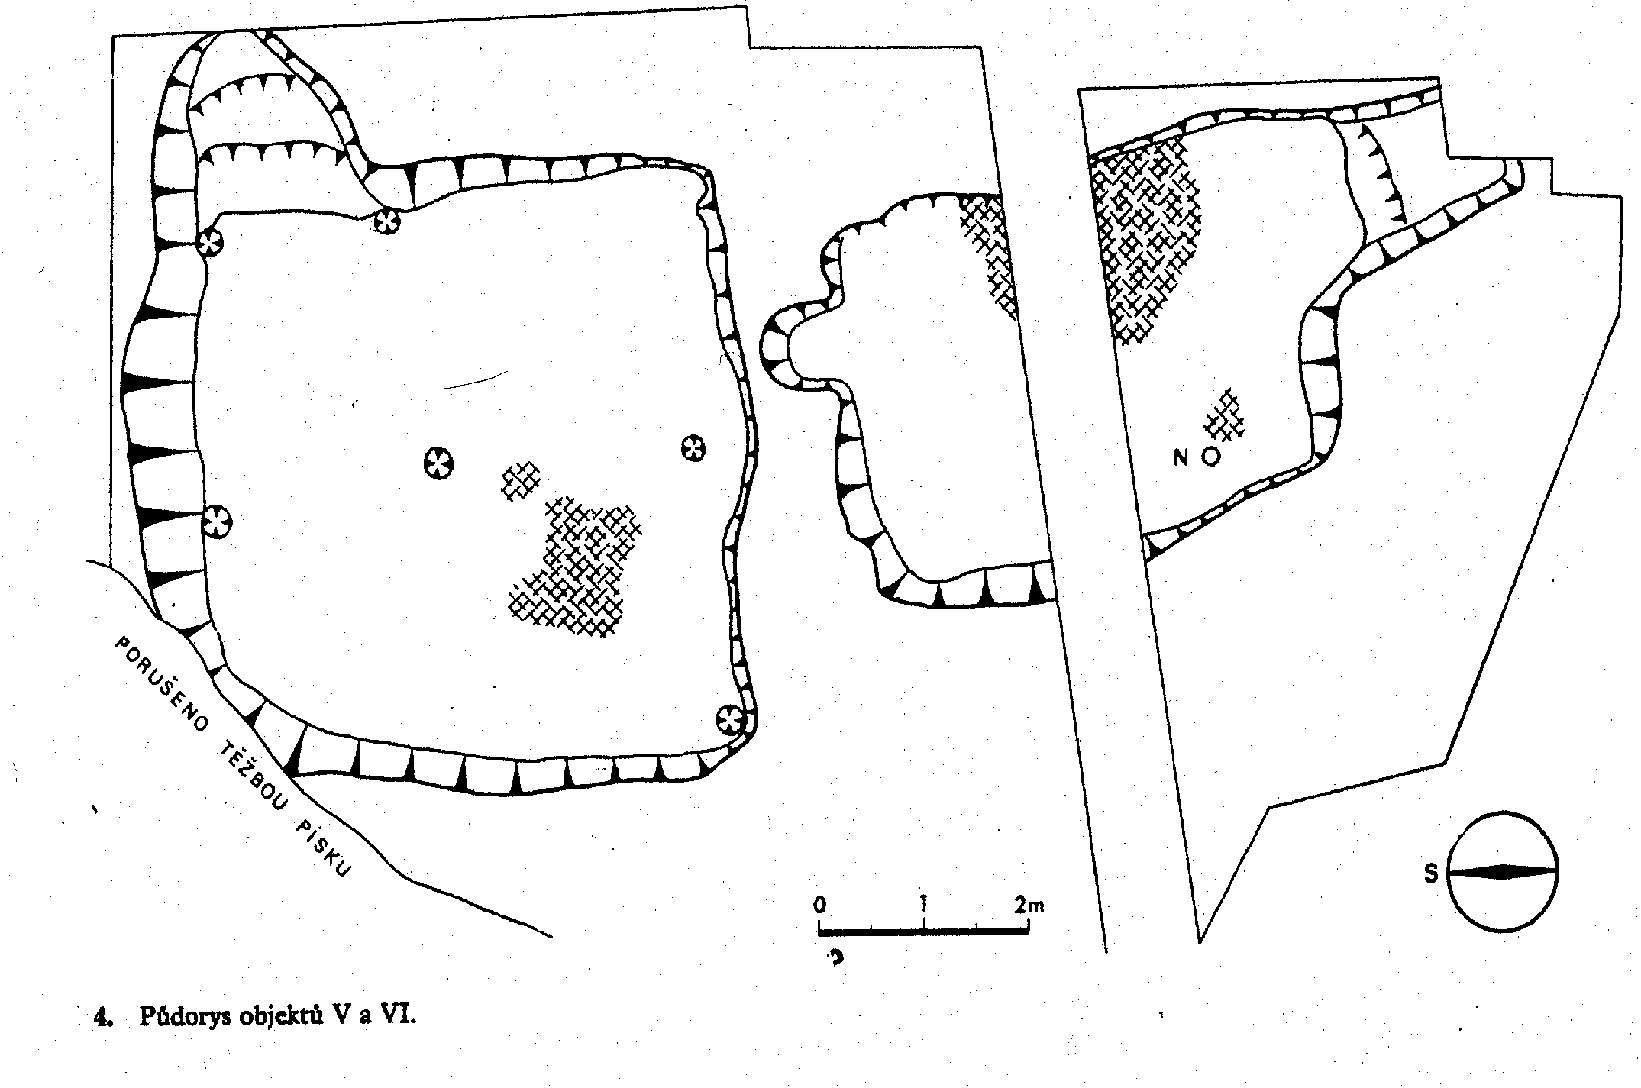

Slide 26
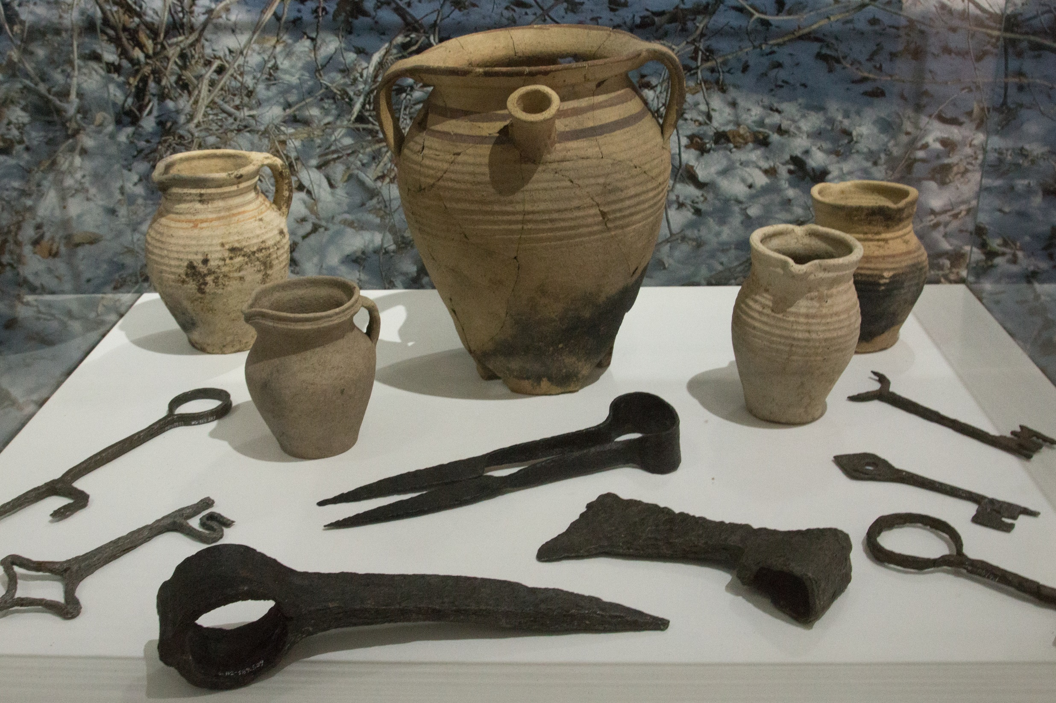

Slide 27
Opava
Poloha – pravobřežní mírně svažitá terasa řeky Opavy, 30 ha
Lokační Jádro – Horní náměstí: majetky řádu německých rytířů s pozdějším farním kostelem Nanebevzetí Panny Marie
1213 – 1220: předpokládaná lokace Opavy na místě staršího osídlení
1224 – listina krále Přemysla Otakara I. sepsaná notářem Heřmanem v Hulíně (dochována v opise: kopiář ze 17. stol.)
– Opava se stala městem s právním zřízením: právo měšťanů disponovat majetkem a nemovitostmi
– mílové právo: zákaz obchodu s kořalkou, vínem a pivem
30. léta 13. stol. – hned po lokaci byla Opava opevněna
– tržiště: Horní a Dolní náměstí, Dobytčí trh
1247 – privilegium markraběte P. O II. s právem výročního trhu (svátek P. Marie) a osvobození od cla jako odškodné za škody
způsobené v r. 1241 při obléhání Mongoly
1269 – PO II.: Opavsko vyčleněno z Olomoucka a uděleno Mikuláši I. („dominus Opavie“)
1318 – Jan Lucemburský udělil Opavsko lénem Mikuláši II.

Slide 28
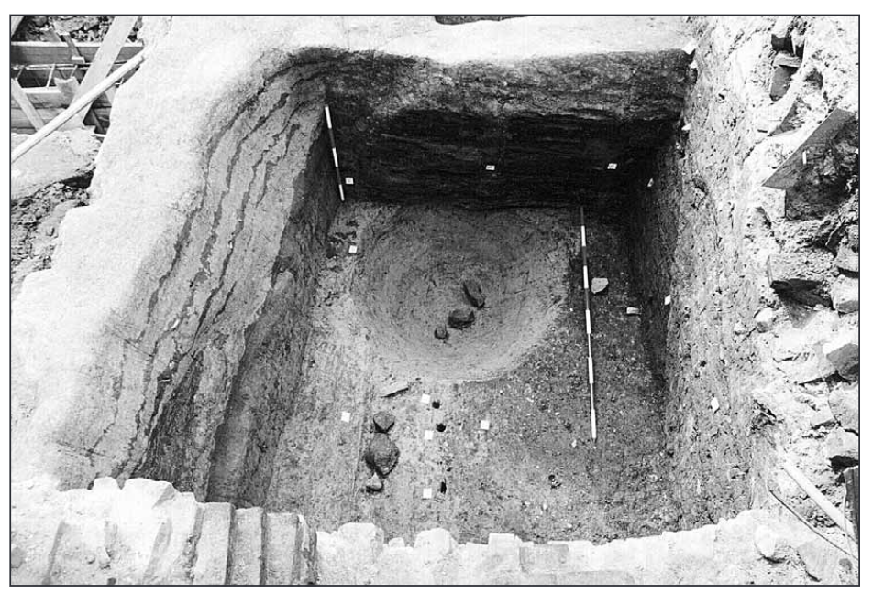
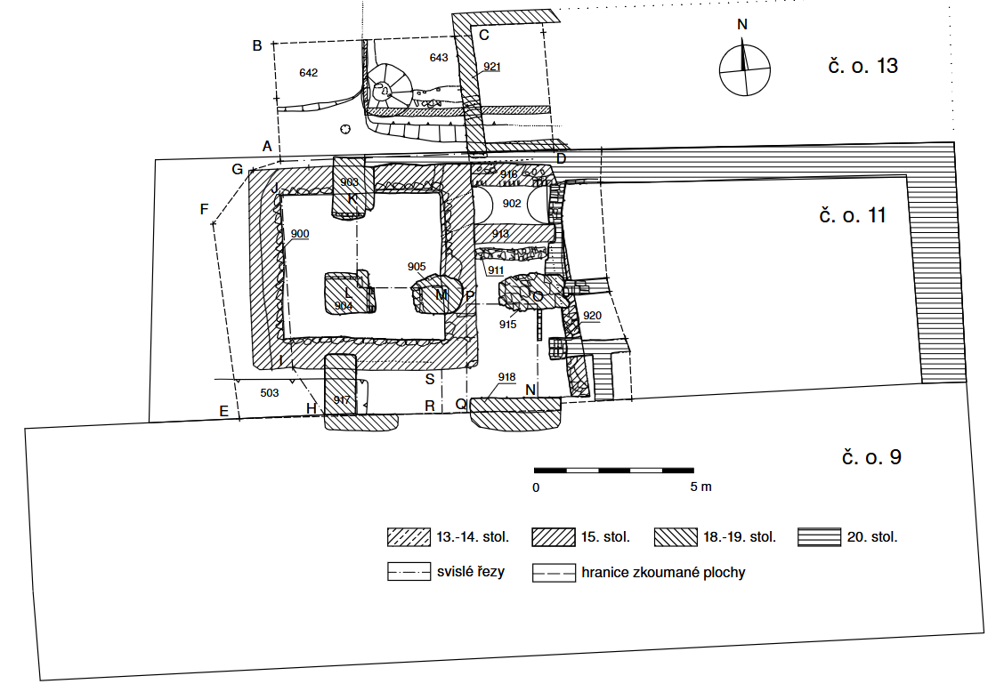
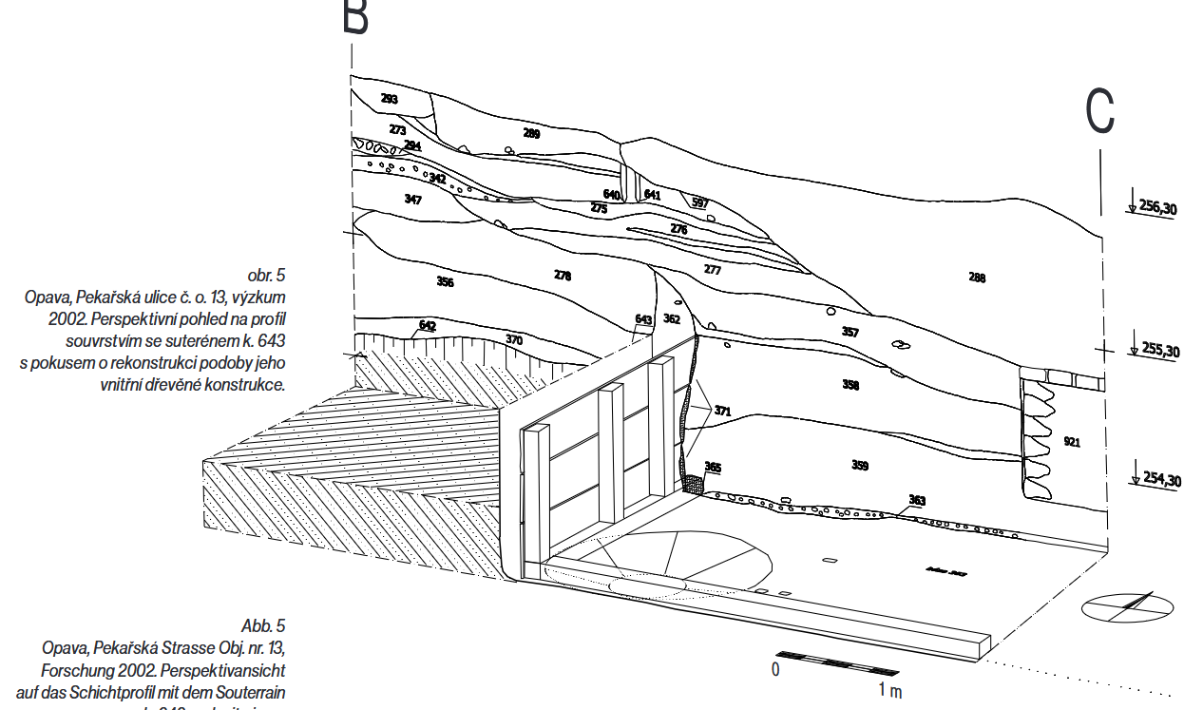
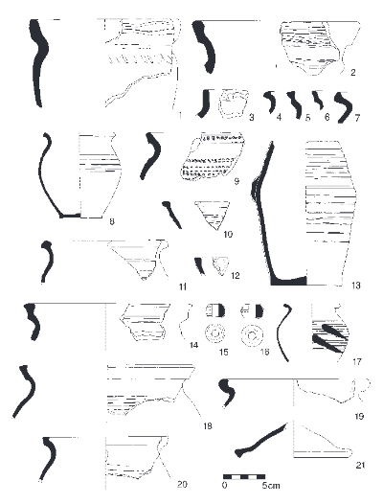

Slide 29
1. pol. 13. stol. – zástavba kolem Horního a Dolního nám.
2. pol. 13. stol. – osídlení předměstí: Jaktařské, Hradecké, Ratibořské
Zástavba – dřevohlinité domy se zahloubenými suterény:
Hradecká ul. – 1973: J. Král: zásobní jáma a suterén se stupňovitou šíjí, 2. p. 13. stol. 1971: V. Šikulová: hrnčířská pec z pol. 14. stol.
Pekařská ul.: 2002: 2. pol. 13. stol.: základový trámový věnec (na dně nádobka – základová oběť) 15. stol. – kamenný dům
keramika: a) starší: 1. pol. 13. stol. – tuhová, římsové okraje
b) mladší: 2. pol. 13. stol. až 1. pol. 14. stol. – okruží s ovalenými okraji
U pošty – 2001/2: 2. pol. 13. stol.: zachycena stěna zahloubeného suterénu
Horní náměstí – 2003: parcely jižní fronty: 2 obj. v superpozici: 13. stol. a) starší: zbytek podlahy a stěn s trámovým věncem
b) mladší: jímka se zbytkem výdřevy
– 2010–2011: Radniční ulice: 1. horizont: po r. 1234: první dřevohlinitý dům (dendro)
2. horizont: 3/3 13. až 1. pol. 14. stol.: 4 podsklepené dvoudílné domy
vydřevená jímka, zahloubená stavba kůlové konstrukce (do 14.), sladovnická pec
Krnovská ul. – 2001: 2 zahloubené suterény se stupňovitými vchody a zbytky trámového věnce
1 roh částečně dochovaného suterénu s požárovou vrstvou ze 17. stol.

Slide 30
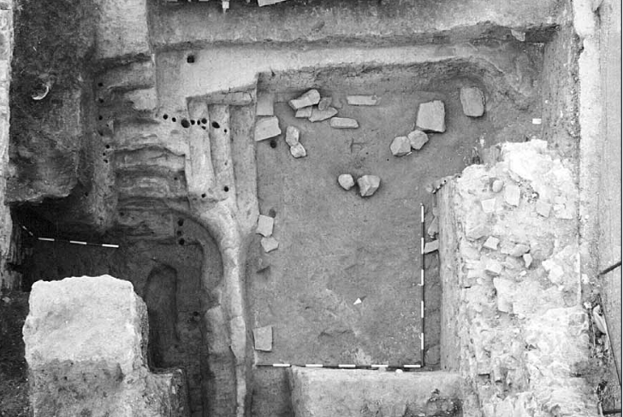
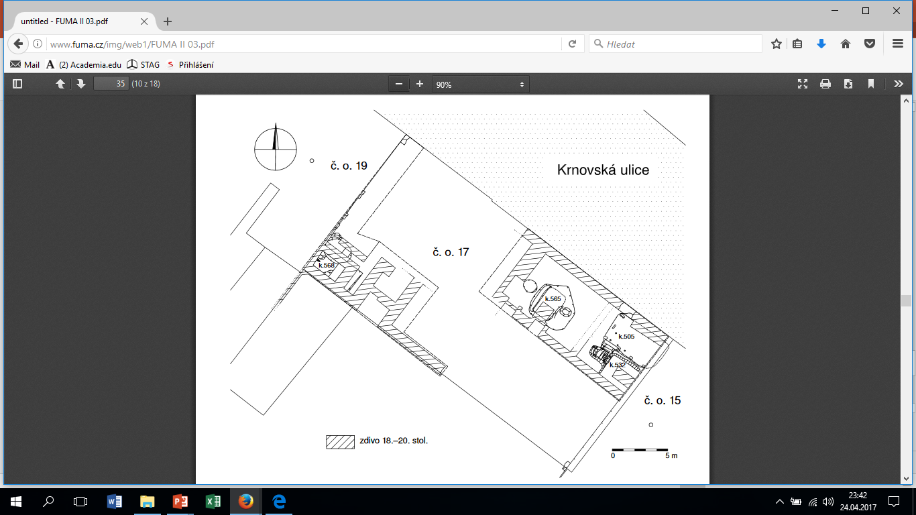
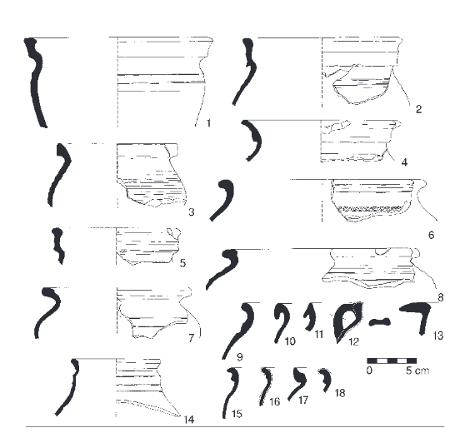
2001: 2 zahloubené suterény se stupňovitými
vchody se zbytky trámového věnce;
požárová vrstva ze 17. stol.

Slide 31
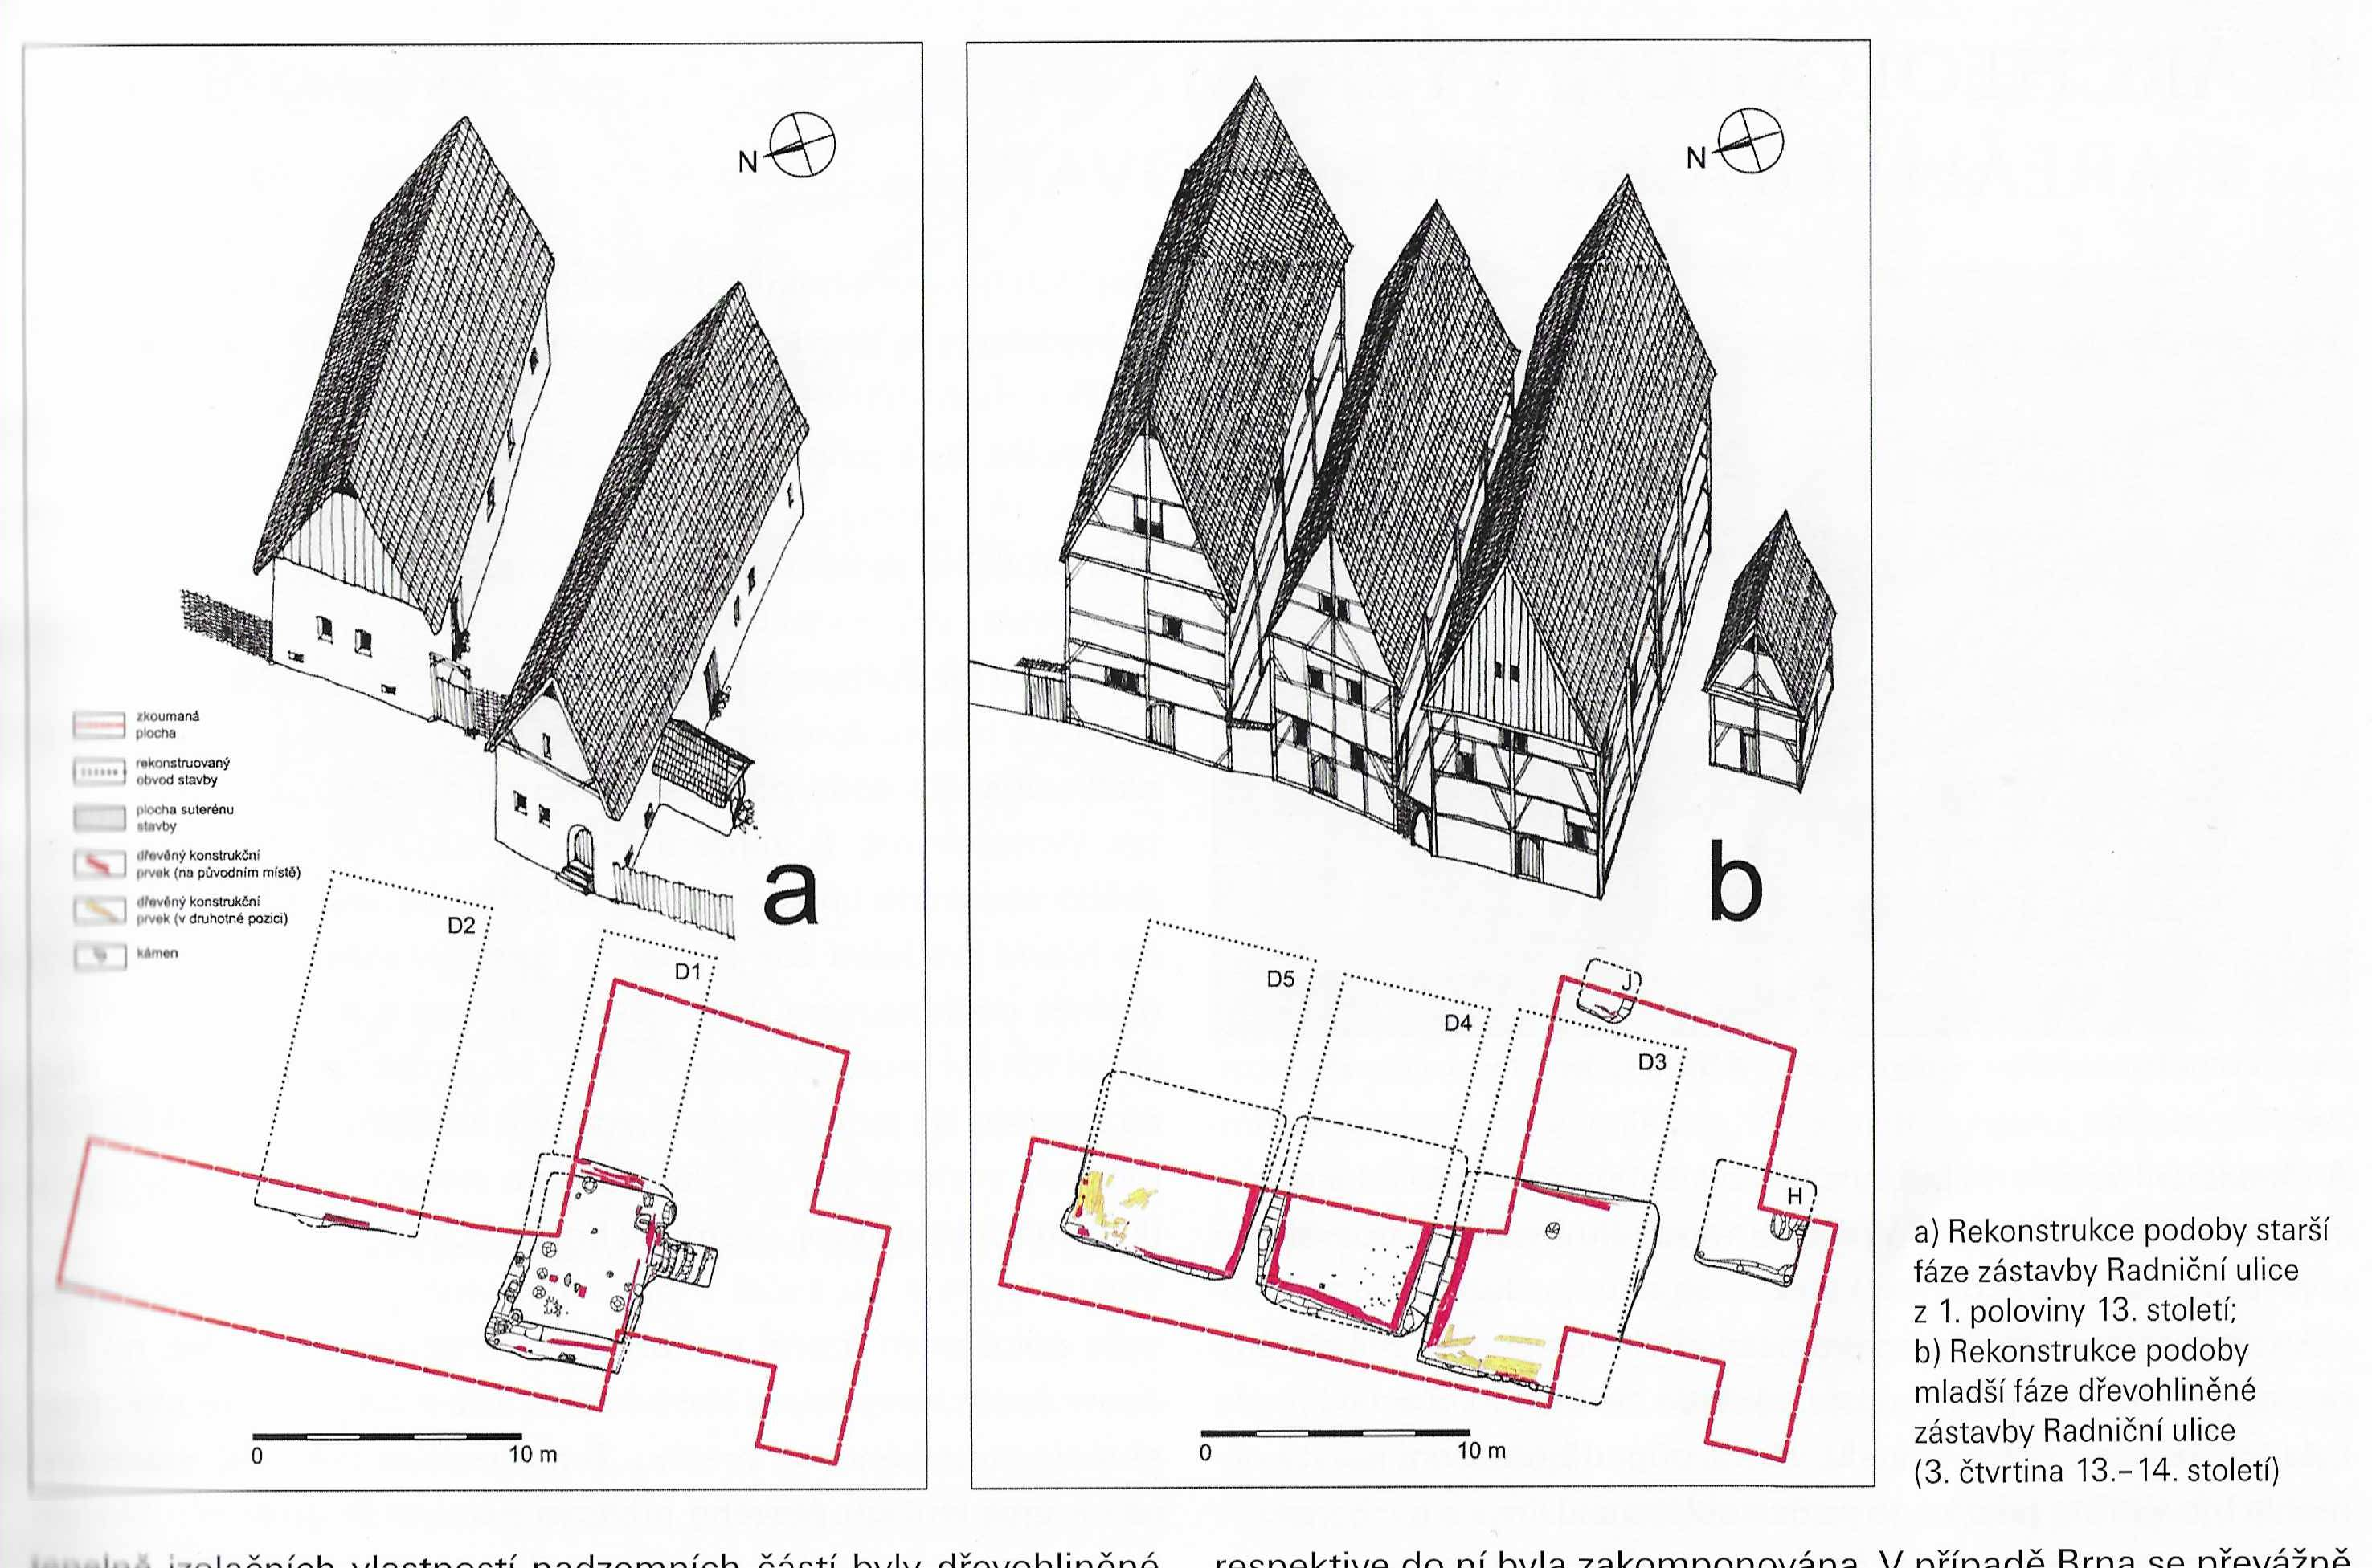
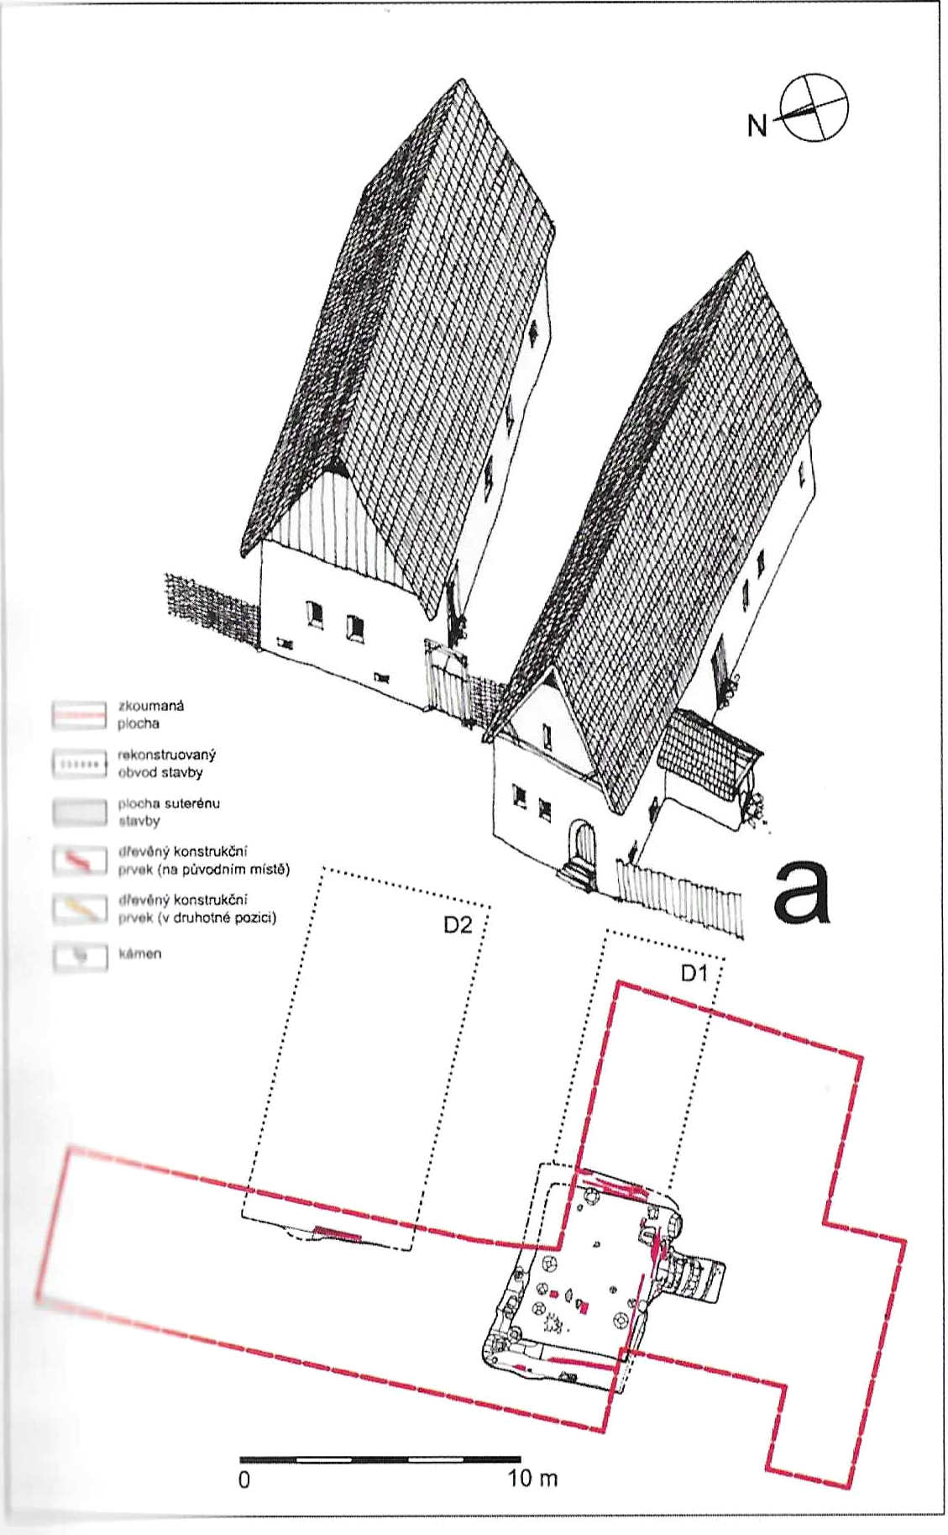
Opava

Slide 32
Uničov
1974 – výzkum J. P. Michny v klášterním kostele Povýšení sv. Kříže
– 1330: usazení mendikantské řehole klarisek, pak minoritů
2009 – Masarykovo nám.
2010 – Olomoucká ulice:
1. pol. 13. stol.: pozůstatky 4 zahloubených staveb: 5 x 5 m
víceprostorový podsklepený dům sloupové konstrukce s rampoviou šíjí
2. pol. 13. stol: na místě kovolitecké dílny: pravoúhlý objekt s trámovým věncem s nadzemní roubenou nebo
drážkovou konstrukcí
13. – 14. stol.: dvě destrukce dřevohlinitých staveb, řadová zástavba v čele parcel
1290 – nová lokace: „Nova civitas“
– dotvoření uliční struktury a půdorysu: uliční čáry
14. a 15. stol. – první kamenné domy kolem náměstí

Slide 33
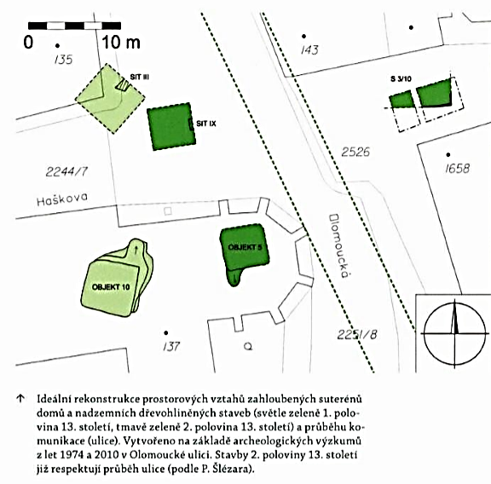

Slide 34
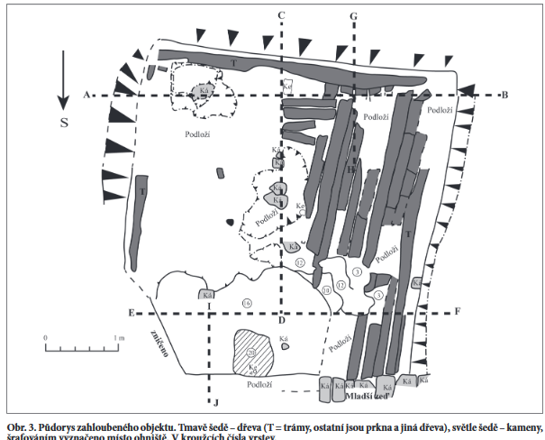
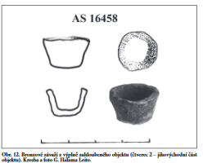
Šumperk
2008 – ul. Na hradbách: v sev. části města
– zahloubený objekt cca 4,2 x 4,5 m
– hl.: 150 – 170 cm
– sv. část: ohniště
– zbytky dřevěné podlahy z prken š. cca 15–20 cm
– obvodový trám Ø cca 20 × 20 cm (základ rámové konstrukce)
– keramika: 2. pol. 13. až poč. 14. stol.
– analogie: Loštice-Komenského ul.
Rýmařov-Bezručova ul.
– lotové závaží
1278: první zmínka
(„na zeleném drnu“)

Slide 35
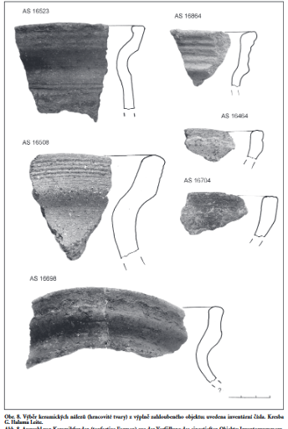
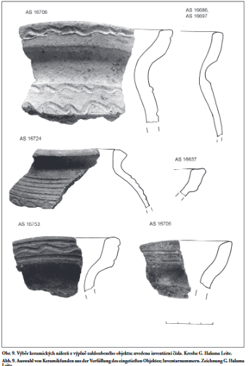
Typ IIIa

Slide 36
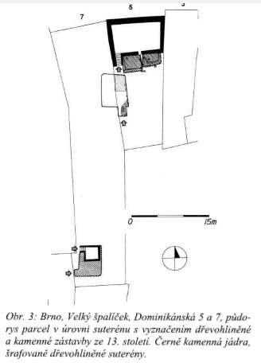
Brno
8. – 10/11. stol.: centrum Brněnska – hradisko Staré Zámky u Líšně
10/11. – 12. stol.: po připojení Moravy za Břetislava
– předlokační osídlení se přesunuje na Staré Brno:
– levobřeží Svratky: a) jižně Mendlova nám. přemyslovský hrad
(1055 –1146: potomci Břetislava I.)
b) sev. předhradí: kostel. P. Marie:
3 fáze: rotunda (11. stol.)
jednolodní kostel (11.-12. stol.)
(1209: Lev z Klobouk)
– pravobřežní Svratky: osada, pece, kostel sv. Václava (1314)
mladohradištní pohřebiště (cca 50 H)
12./13 stol. – osídlení sev. Zelného trhu v prostoru Vnitřního Brna: kostel sv. Petra
Archeologicky zachyceny 4 skupiny staveb: lochy
ražené sklepy
kopané sklípky
sklepy (suterény dřevohliněných staveb)

Slide 37
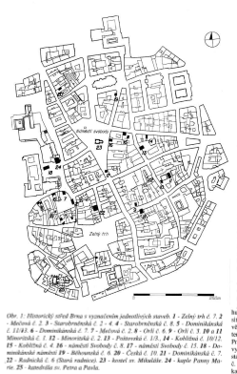

Slide 38
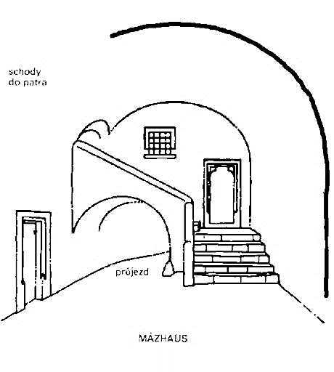
Gotický dům – š. 3 až 10 m, d. až 25 m (včetně dvorku a hospodářských budov)
– přízemí: síň (mázhaus): vpředu (obchod, dílna, výčep), většinou klenutý s průjezdem do dvora
– patro: jizba (světnice): s okny na ulici, přístupná schodištěm, černá kuchyně (vaření), komora (spaní)
– 3 základní typy: a) průjezdní (komorový) – starší s vjezdem do dvora
b) síňový s loubím – mladší se síní (mázhauzem) v přední polovině domu
c) uzavřený – zástavbou kolem volného dvora
Síňový (mázhauzový) dům s loubím:
1 – Spojovací chodba
2 – Mázhaus (síň)
3 – Zadní komora
4 – Schodiště do sklepa
5 – Schodiště do patra
6 – Dvůr
7 – Podloubí

Slide 39
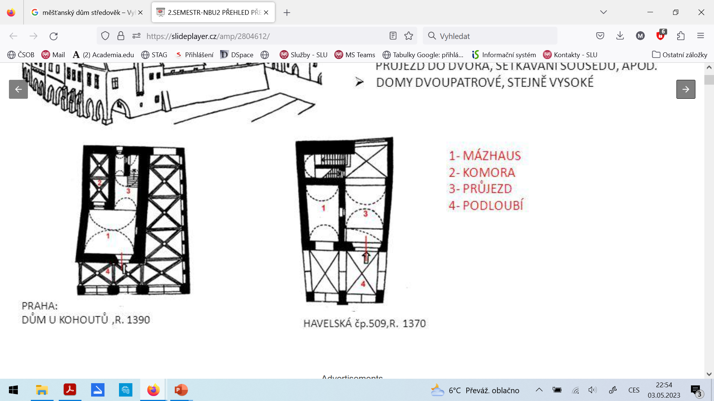
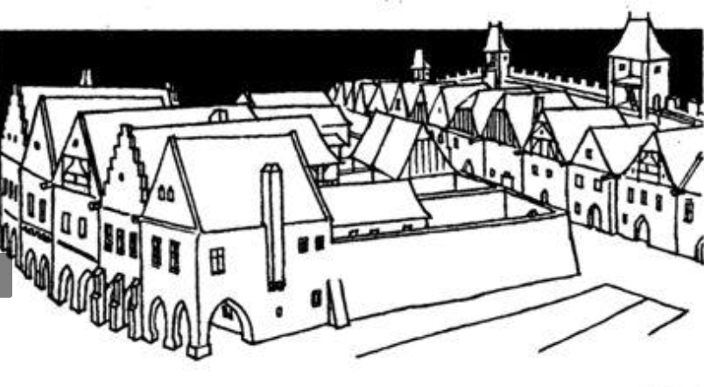
Gotická městská zástavba

Slide 40
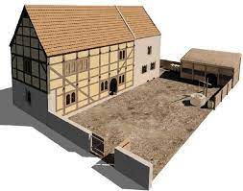
Kemenate/Steinwerk
– komnata vytápěná krbem
Tradiční dřevohlinitý dům
Místnosti: terminologie 14. stol.
– síň (seyen, palacium)
– jizba (stuba)
– komora (camera)
– stínec (brakteola)
– komnata (caminata)
– světnice (estuárium)
– ložnice (lectinium)
– záchod (preveta)
– pivnice/sklep (cellarium)
– kuchyně (kuchenie, coqina)

Slide 41
Zadní trakty parcel – hospodářská a výrobní činnost: ve dvoře: chlévy, stáje, kolny (případně zahrádky)
– sklípky pro uchování potravin (lednice), žlaby pro odvod vody, vodovodní potrubí, studny, cisterny
– hygienicko-sanitární zařízení: jímky – odpad, hnojiště – záchody
Hnojiště – zahloubená soujámí s mršinami uhynulých domácích zvířat a fekáliemi, průsak do spodní vody (izolace)
Brno, Dominiknská ulice – 14. stol.; Uherské Hradiště – Otakarova ul. pozdní 15. stol.
– latríny: nálezy prkének (Plzeň, Brno, Olomouc)
– „fekální období“ jímky: přechod ze suťového zasypu k více organickým vrstvám
Studny – kruhové nebo kvadratické jámy sloužící k získávání podzemní vody: roubení a zařízení k čerpání vody (uvnitř)
1. bez úpravy stěn: v rostlém terénu
2. s úpravou stěn: dřevo, kámen, cihly
Cisterny – zahloubené jámy menší hloubky k jímání dešťové vody: nedosahovaly spodní vody
– kolem schodkovité rýhy nebo žlábky k jímání a svádění vody
– stěny svažité k rovnému nebo miskovitému dnu: hl. 3 m, š. 2 m
– stupňovité dno: odkalování

Slide 42
Jímky – šachtovitě zahloubené objekty určené k uložení domovního odpadu
– hloubka 3 až 10 (i více metrů)
– obsah: keramika, kuchyňský odpad, kůže, dřevo, sklo, palivo z topenišť
– především ve městech: Brno po r. 1200, téměř 200 jímek)
– umístění na parcele: vepředu: Brno, uliční průčelí – Plzeň, uvnitř domu: Jihlava
uprostřed: Ostrava
vzadu: Plzeň, Tábor
– 2 typy: 1. bez vnitřní konstrukce: 13. – 14.: zahloubeny do podloží: kruhové, oválné, čtyřúhelné, Ø 1–2 m
Praha, Brno – do 15. (výjimečně 17.) stol.
– vliv sprašového podloží
2. s vnitřní konstrukcí: 2. pol. 13. stol. – dřevěné roubení s rohovými stojkami
– vložené sudy (Opava), proutěné košatiny (Brno)
13. – 14/15. stol. – kamenná vyzdívka
15/16. stol. – cihlové
16/17. stol. – kombinované: pískovec s cihlou v Kroměříži

